Slide 1
Uvod, SDLC, DevOps, CI i produkcijski sustavi
Praktikum: Razvojne operacije · Tjedan 1 · Blok A
Notes:
Blok A prvog tjedna: uvod u kolegij, SDLC, DevOps, CI workflowi i produkcijski sustavi. Blok B je praktično postavljanje lokalnog okruženja.

Slide 2
Sadržaj bloka
1
Uvod u kolegij
Prezentacija
2
SDLC
Predavanje + pitanje grupi
3
DevOps i presjek sa SDLC-om
Predavanje
4
CI workflowi
Predavanje + živi prikaz
5
Hardver i produkcijski sustavi
Predavanje + rasprava
6
Provjera razumijevanja
5 kratkih pitanja

Slide 3
O kolegiju
1
Format
2
Semestralni projekt
3
Prezentacija
12 tjedana × 2 bloka
5 ishoda učenja
Obavezna dolaznost: 70 %
Python skripte → Ollama + Open WebUI u Dockeru → DevOps lokalno i na zajedničkom GCP VM-u
Timsko predstavljanje semestralnog projekta na kraju kolegija
Vrednovanje
40 %
praktični zadaci
30 %
individualne i grupne zadaće
30 %
prezentacija projekta
Notes:
Za detalje koristiti postojeći izvedbeni plan (slajdovi 1–12).

Slide 4
SDLC
1
Životni ciklus razvoja softvera

Slide 5
Faze životnog ciklusa
1
2
3
4
5
6
7
Planning
Requirements
Design
Implementation
Testing
Deployment
Maintenance
Modeli
Vodopadni
Iterativni / inkrementalni
Agilni (Scrum)
faze jedna za drugom, bez vraćanja
ciklus se ponavlja u manjim koracima
kratki sprintovi, stalna povratna informacija (tema 12)

Slide 6
Kod "preko zida"
kod
Pitanje grupi
Razvoj (Dev)
Operacije (Ops)
Koliko često Google ili Netflix isporučuju promjene u produkciju?
Tradicionalno: razvoj preda kod operacijama i tu njegova uloga završava. Isporuka je bila rijetka, rizična i ručna.
Notes:
Pitati grupu prije nego što se otkrije odgovor. Odgovor: tisuće puta dnevno. Tradicionalno je razvoj predavao kod operacijama "preko zida"; isporuka je bila rijetka, rizična i ručna.

Slide 7
DevOps i SDLC
2
Kultura, prakse i alati

Slide 8
Što je DevOps?
DevOps = kultura + prakse + alati koji spajaju razvoj (Dev) i operacije (Ops)
C
A
L
M
S
Culture
Automation
Lean
Measurement
Sharing
zajednička odgovornost
ponovljivo, bez ručnih koraka
mali koraci, manje otpada
odluke na temelju podataka
znanje i alati su zajednički
Notes:
CALMS: Culture, Automation, Lean, Measurement, Sharing.

Slide 9
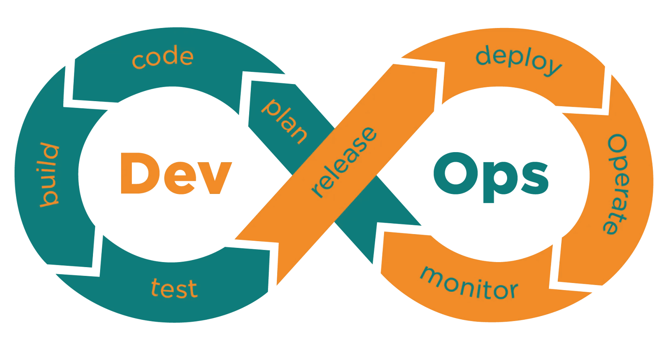
Beskonačna petlja i faze SDLC-a
Faza SDLC-a
Korak DevOps petlje
Implementation
→ Code, Build
Testing
→ Test
Deployment
→ Release, Deploy
Maintenance
→ Operate, Monitor
SDLC opisuje što se radi.
DevOps opisuje kako: brzo, često, automatizirano, uz povratnu informaciju iz produkcije.

Slide 10
DevSecOps i put kroz kolegij
Teme kolegija prate petlju
Shift left
Code
Tema 2–3 git, grananje
Sigurnost se pomiče "lijevo" u petlji: provjere u kodu i CI-u, a ne tek pred produkciju.
Build
Tema 4 Docker
Test
Tema 5 testiranje
Deploy
Tema 6–8 hardver, troškovi, IaC
Release
Tema 9–10 CI/CD, verzije
Plan
Tema 11–12 okruženja, Scrum
Notes:
Svaka tema 2–12 je jedna točka u petlji: pokazati tablicu iz prijedlog-strukture.md.

Slide 11
CI workflowi
3
Kontinuirana integracija i živi prikaz

Slide 12
Integracija, isporuka, implementacija
Continuous Integration
Continuous Delivery
Continuous Deployment
Svaki push se automatski gradi i testira. Problemi se otkrivaju u minutama, ne tjednima.
Kod je uvijek spreman za isporuku. U produkciju ide ručnim gumbom.
Svaka uspješna promjena automatski odlazi u produkciju.
Pojmovi
trigger
runner
job
step
artefakt
status provjere na PR-u
Notes:
Trigger = događaj koji pokreće workflow. Runner = računalo koje izvršava. Job = skup koraka na jednom runneru. Step = jedna naredba ili akcija. Artefakt = datoteka koju workflow proizvede. Status provjere = zelena ili crvena kvačica na PR-u.

Slide 13
Primjer: release_please.yml
name: release-please
on:
push:
branches: [main]
permissions:
contents: write
pull-requests: write
jobs:
release-please:
runs-on: ubuntu-latest
steps:
- name: Dump GitHub context
env:
GITHUB_CONTEXT: ${{ toJson(github) }}
run: echo "$GITHUB_CONTEXT"
- name: Release Please
uses: googleapis/release-please-action@v4
with:
release-type: simple
Trigger
push na main
Runner
ubuntu-latest
Steps
1 ispis konteksta, 2 release-please
Permissions
najmanje potrebne ovlasti
Notes:
Najprije pokazati workflow u nekom javnom repozitoriju (zelene i crvene kvačice na PR-u), zatim ovaj minimalni primjer koji ćemo zapisati u naše repozitorije kao .github/workflows/release_please.yml.

Slide 14
Što se događa nakon pusha
feat: / fix:
Release PR
Merge PR-a
commit na main
podiže version.txt i piše CHANGELOG.md
nastaju git tag i GitHub Release
Conventional Commits (conventionalcommits.org): feat: i fix: otvaraju izdanje, chore: ne.
Prvi korak ispisuje cijeli github kontekst: tko je pushao, koji commit, koja grana.
Runner je tuđe računalo u oblaku. Self-hosted runner je opcija kad treba vlastiti hardver, npr. GPU.
Najava tema 9 (CI/CD) i 10 (verzioniranje i konvencionalne poruke).
Notes:
Naglasiti: runner je "tuđe računalo u oblaku", što je most prema sljedećoj cjelini o hardveru i produkcijskim sustavima.

Slide 15
Hardver i produkcijski sustavi
4
Self-hosted vs cloud

Slide 16
Što je produkcijski sustav?
1
2
3
4
5
Stvarni korisnici
Dostupnost
Nadgledanje
Sigurnosne kopije
Sigurnost
SLA
Service Level Agreement: ugovorena razina usluge prema korisniku. Npr. 99,9 % dostupnosti znači najviše oko 43 minute prekida mjesečno.

Slide 17
Self-hosted ili cloud-hosted
Self-hosted (on-premise)
CapEx
Cloud-hosted
OpEx
Vlastiti poslužitelji, potpuna kontrola
Kapitalni trošak unaprijed
Sami održavamo hardver, mrežu, struju, hlađenje
Sporo skaliranje
Najam kapaciteta
Plaćanje po potrošnji
Skaliranje u minutama
Model podijeljene odgovornosti
Srednji put: hibrid i edge

Slide 18
IaaS, PaaS, SaaS
IaaS
PaaS
SaaS
Infrastruktura kao usluga
Platforma kao usluga
Softver kao usluga
Primjer: VM na GCP-u
Primjer: App Engine
Primjer: ChatGPT
Mi upravljamo OS-om i svime iznad
Mi donosimo kod, platforma ga pokreće i skalira
Samo koristimo gotov proizvod
Notes:
Što više idemo prema SaaS-u, to manje sami održavamo, ali imamo i manje kontrole.

Slide 19
Naš slučaj: LLM sustav
Lokalno (laptop)
Zajednički GCP VM
Rasprava
Besplatno
Ograničen RAM i GPU
Dostupno samo nama
Dijeljen među studentima
Plaća se po satu
Dostupan svima
Startup s 3 programera i bolnički informacijski sustav: gdje bi tko hostao i zašto?
Najava tema 6–8: hardver, troškovi i infrastruktura kao kod

Slide 20
Provjera razumijevanja
1
Koje su faze DevOps petlje i koja odgovara fazi održavanja u SDLC-u?
2
Razlika između continuous delivery i continuous deployment?
3
Što je runner u CI workflowu?
4
Navedi jednu prednost self-hosted i jednu cloud-hosted infrastrukture.
5
Koji prefiksi po Conventional Commits otvaraju release PR?
Notes:
Odgovori: 1) Plan, Code, Build, Test, Release, Deploy, Operate, Monitor; održavanju odgovaraju Operate i Monitor. 2) Delivery: uvijek spremno, u produkciju ručnim gumbom; deployment: automatski u produkciju. 3) Računalo koje izvršava jobove workflowa. 4) Self-hosted: potpuna kontrola; cloud: skaliranje u minutama, plaćanje po potrošnji. 5) feat: i fix: (chore: ne otvara izdanje).

